Slide 1
Безпечне спілкування в Інтернеті

Slide 2
Правила ефективного уроку
Уважно слухати
Читко відповідати на запитання
Старанно виконувати завдання

Slide 3
Розгадай ребус
Інтернет

Slide 4
Безпека спілкування у мережі Інтернет
Темауроку

Slide 5
Задачі уроку
На цьому уроці ви:
• дізнаєтесь, як протидіяти агресії в інтернеті;
• ознайомитеся з правилами безпеки в соціальних мережах;
• зрозумієте, до кого можна звернутися з проханням по допомогу
в разі порушення прав в інтернеті.

Slide 6
Знайомство
Назвіть своє ім’я та улюблену соціальну мережу і для чого її найчастіше використовуєте.

Slide 7
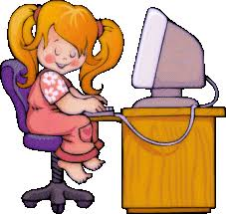
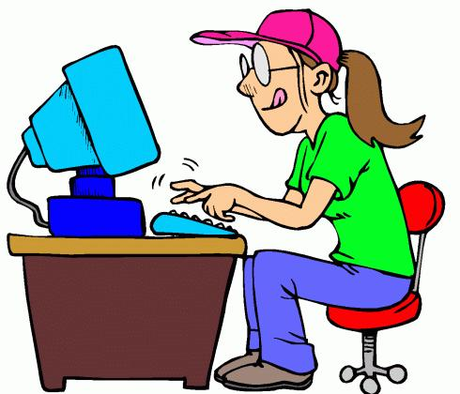
Від соціальних мереж до онлайн-банкінгу, Інтернет дійсно проник у наше життя, як ніколи раніше. Сьогодні крім швидких настільних комп’ютерів та ноутбуків, ми також підключаємо до Інтернету смартфони, планшети і багато інших портативних пристроїв.
Саме тому дуже важливо знати якомога більше про безпеку в Інтернеті.

Slide 8
Плюси і мінуси інтернету
ЗА
Швидкий доступ до інформації
Користування електронною
поштою
Спілкування з друзями
Нові знайомства
Необмежений доступ до
розваги (ігри, фільми)
Можливість відпочивати, не
виходячи з дому
Можливість щось купити онлайн
ПРОТИ
Інформація не завжди є
достовірною
Шахрайство
Інтернет-залежність
Негативний вплив на здоров’я
(якщо довго сидіти за комп’ютером)
Доступ сторонніх до особистої інформації
Спам і віруси

Slide 9
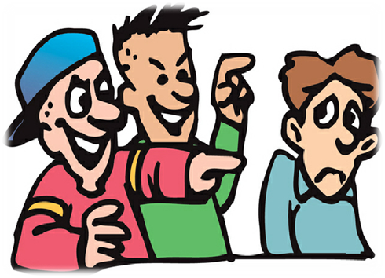
Словник
Кібербулінг — це новітня форма агресії, що передбачає жорстокі дії з метою дошкулити, нашкодити, принизити людину з використанням мобільних телефонів, електронної пошти, соціальних мереж тощо.

Slide 10
Запитання для обговорення:
Що може зробити людина, якій приходять СМС неприємного змісту?
Як позбутися неприємного співрозмовника у соціальній мережі?
Що робити, якщо хтось ображає тебе в Інтернеті, поширює плітки і образи, твої особисті фото чи відео?

Slide 11
Кожен має право на поважне ставлення до себе в Інтернеті!
Інтернет є предметом дії таких самих норм і законів, як і все в реальному житті.

Slide 12
Вправа «Голосуй ногами»
У булінгу та кібербулінгу немає нічого серйозного. Це просто дражнилки???

Slide 13
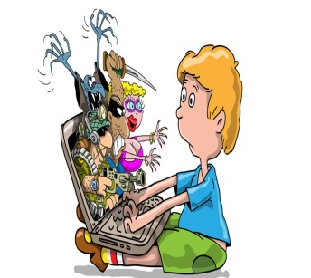
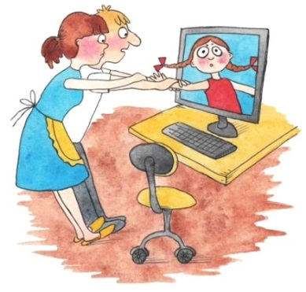
Правила безпеки в Інтернеті
Бути обережним з віртуальними друзями
Не заходити на сумнівні та невідомі сайти
Правила безпеки в Інтернеті
Запитувати та радитися з дорослими
Довге користування Інтернетом викликає залежність

Slide 14
Висновки
Інтернет — цікавий і корисний засіб для навчання, відпочинку або спілкування з друзями. Водночас світова комп’ютерна мережа містить багато небезпек для психічного та фізичного здоров’я користувачів.
Кібербулінг — електронний булінг, скоєний із використанням Інтернету і технічних засобів. Якщо бачиш, що хтось став жертвою кібербулінгу, важливо підтримати його.
Щодо Інтернету діють ті ж самі норми і закони, як і в реальному житті. Кожен має право на повагу і доброзичливе ставлення в Інтернеті.
Щоб захистити свій комп’ютер і захиститися самому від дій зловмисників, слід дотримуватися правил безпеки.

Slide 15
Домашнє завдання (виконується за бажанням)
Перевірити паролі до своїх облікових записів в інтернеті з погляду безпеки

Slide 16
Дякую за співпрацю!

